Slide 1


ConcurrentHashMap
2019-05-08 严光炫 结算系统技术团队（CSS）

Slide 2

01
简介
目录
02
线程安全与源码解析
CONTENTS
03
使用

Slide 3

01
简介

Slide 4

简介
01
Map
package java.util.concurrent;
ConcurrentHashMap
HashMap
并发编程工具包
支持并发编程的HashMap

Slide 5
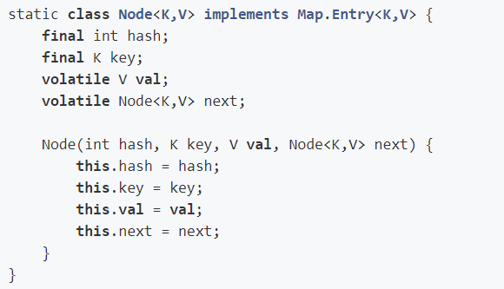
HashMap的数据结构
01
null
null
Node
null
TreeNode
null
null
null
null
null
TreeNode
Node
TreeNode
TreeNode
TreeNode
数组+链表+红黑树

Slide 6
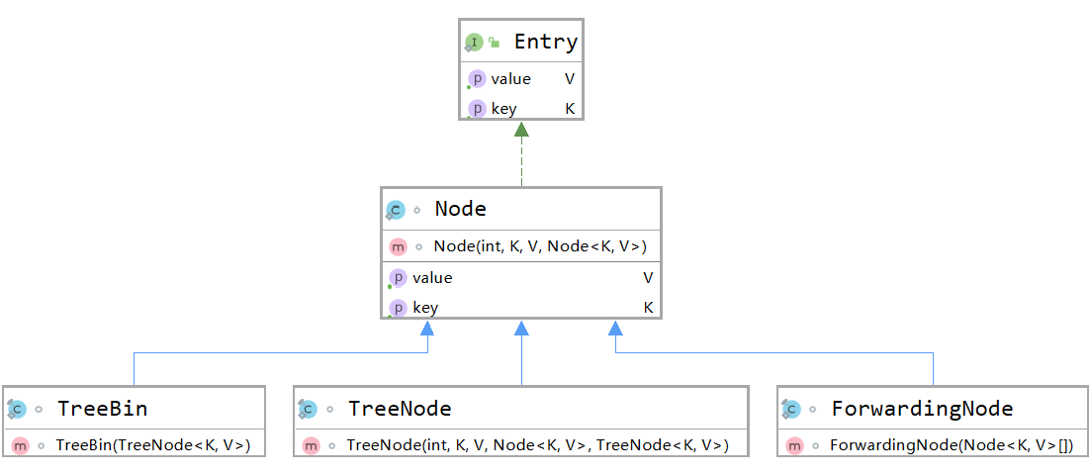
ConcurrentHashMap的数据结构
01

Slide 7
ConcurrentHashMap的数据结构
01
Node
Node
Node
TreeBin
null
null
TreeBin
ForwardingNode
Node
TreeNode
TreeNode
TreeNode
TreeNode
Node
TreeNode
TreeNode
数组+链表+树/红黑树

Slide 8
02
线程安全与源码解析

Slide 9
线程安全
02
HashTable
锁
JDK1.7 ConcurrentHashMap
Segment
JDK1.8 ConcurrentHashMap
对当前操作的数组节点加锁

Slide 10
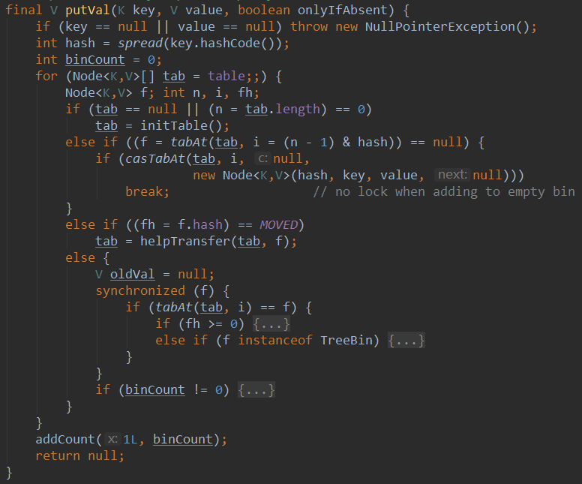
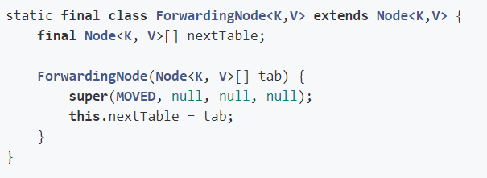
put方法
02

Slide 11
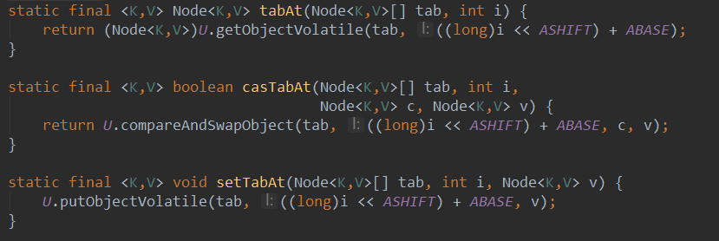
线程安全
02
Unsafe类

Slide 12
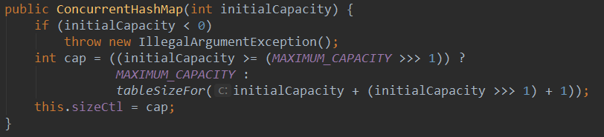
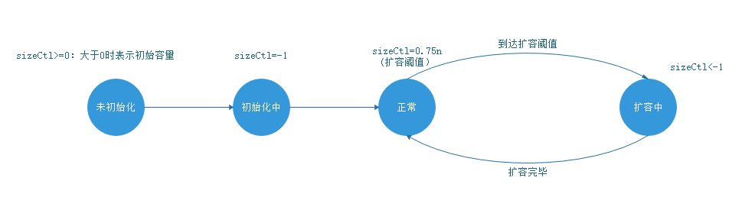
构造函数
02
数组的初始大小为(initialCapacity*1.5+1)的最小2次幂

Slide 13
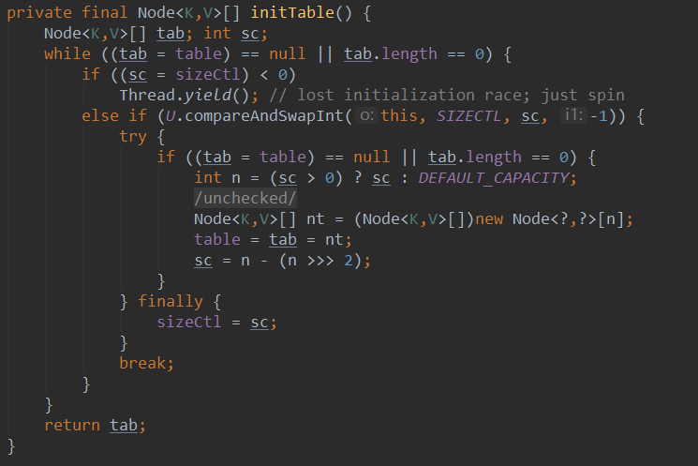
初始化
02
使用了自旋锁，通过Thread.yield()使线程让步，忙循环直到sizeCtl满足条件
数组大小的0.75倍

Slide 14
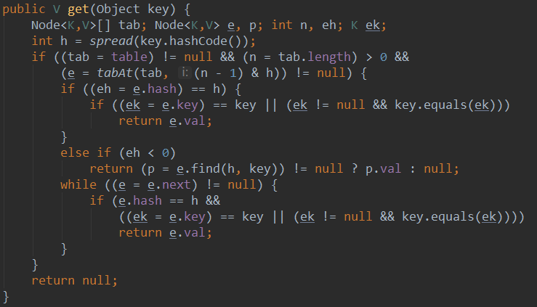
get方法
02

Slide 15
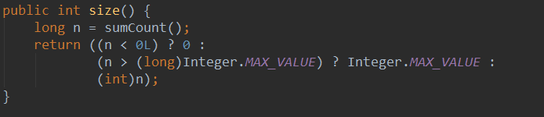
size方法
02

Slide 16
03
使用

Slide 17
使用
03
优点：
线程安全，在高并发情况下与HashTable相比效率更高
在使用Iterator迭代时不会抛出ConcurrentModificationException异常
使用要点：
适用于在多线程情况下频繁进行写入、删除等操作
扩容是一个特别耗性能的操作，应尽量估算并设定初始值大小
ConcurrentHashMap是弱一致性，若对一致性有要求应考虑串行化

Slide 18

THANKS

